Slide 1
Participation au développement de Xen Orchestra, interface web de gestion de machines virtuelles
Notes:
-Entreprise
-planning
-technologies
-Xen Orchestra
-tache

Slide 2

Vates
6 salariés
Créé en 2012
Développe Xen Orchestra depuis 2014
Minalogic
Utilise différents outils de gestion de projet
Notes:
6 salariés : un directeur technique, deux développeurs, un chef de projet, directeur web marketing, responsable administrative et financière
Levé de fond en 2014 pour se consacrer au développement de XO
Minalogic : 300 entreprises
Ouitls de gestion : Mattermost, Crisp, Github

Slide 3
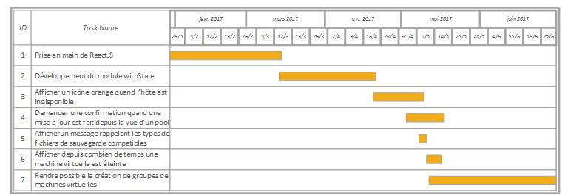
Planning de travail
Notes:
Prise en main : ES6, Redux, Lodash,

Slide 4

ReactJs

Slide 5
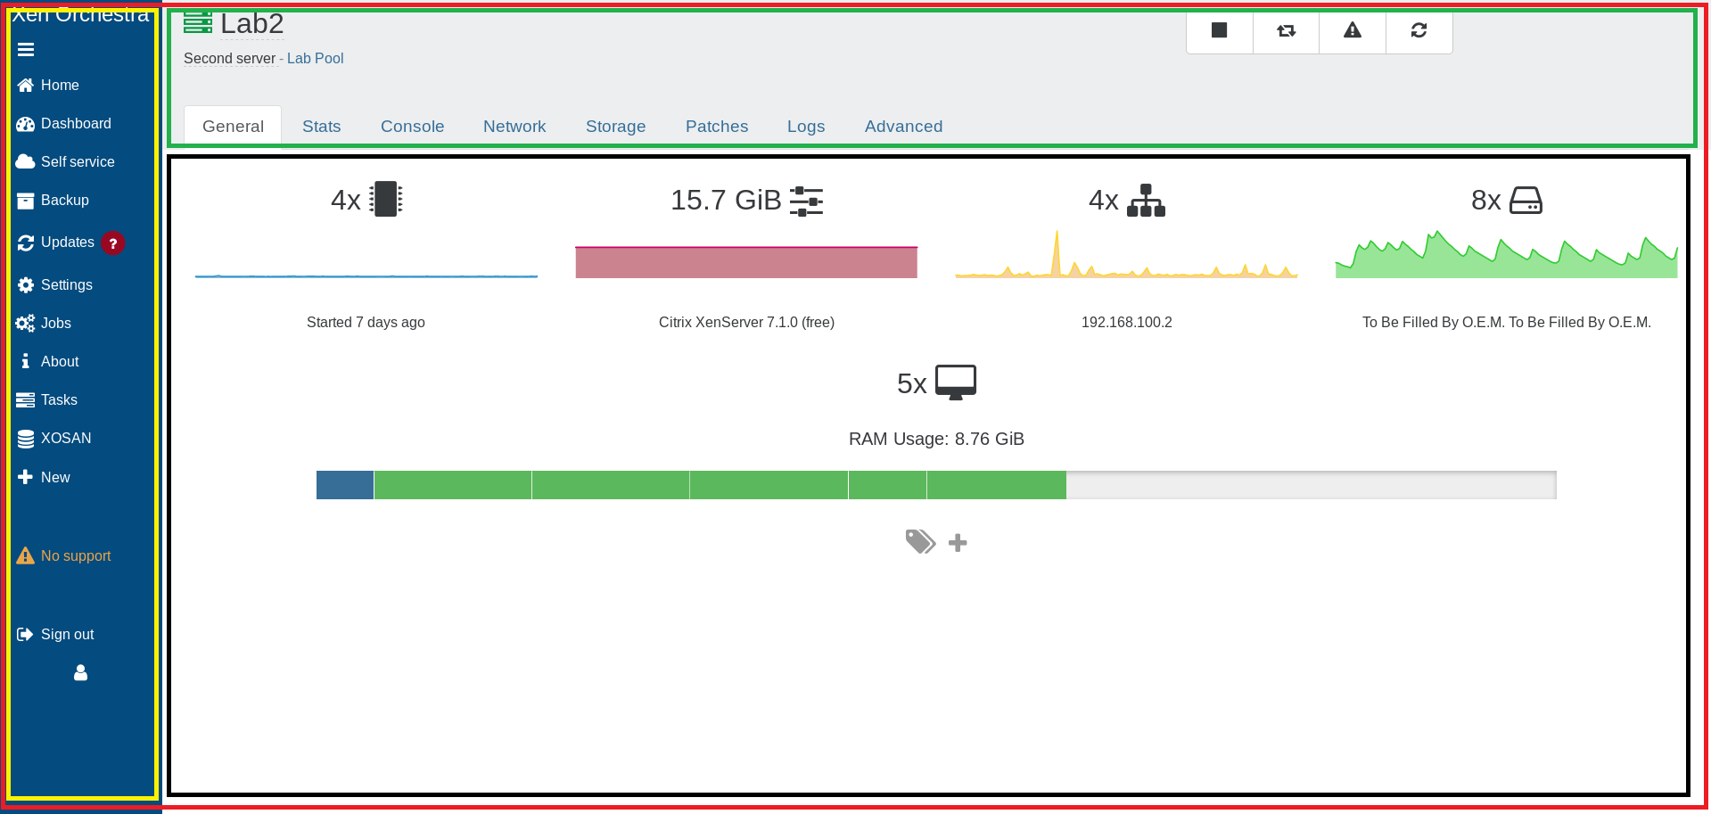
React JS
Programmation par composants :
Props, State, Render
Notes:
Chaque composant renvoie un morceau de la page complète
Différentes fonctionnalités dans un composant => différents champs dans le STATE

Slide 6
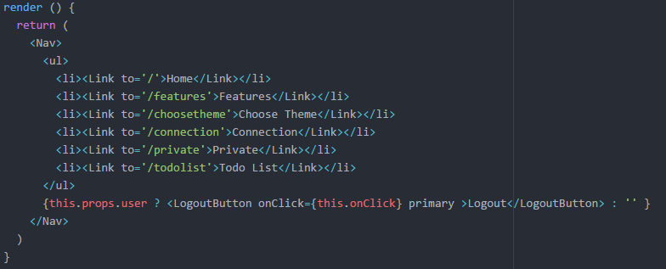
React JS : Instanciation

Slide 7
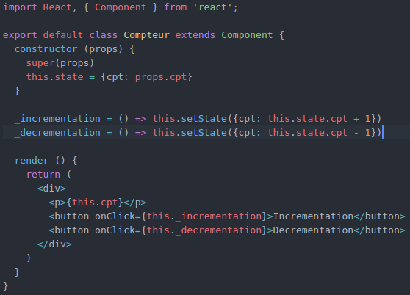
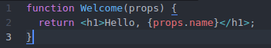
React JS : Déclaration d’un composant
Stateless
Stateful
Notes:
Stateful => nécessite l’utilisation d’un state

Slide 8

Xen Orchestra

Slide 9
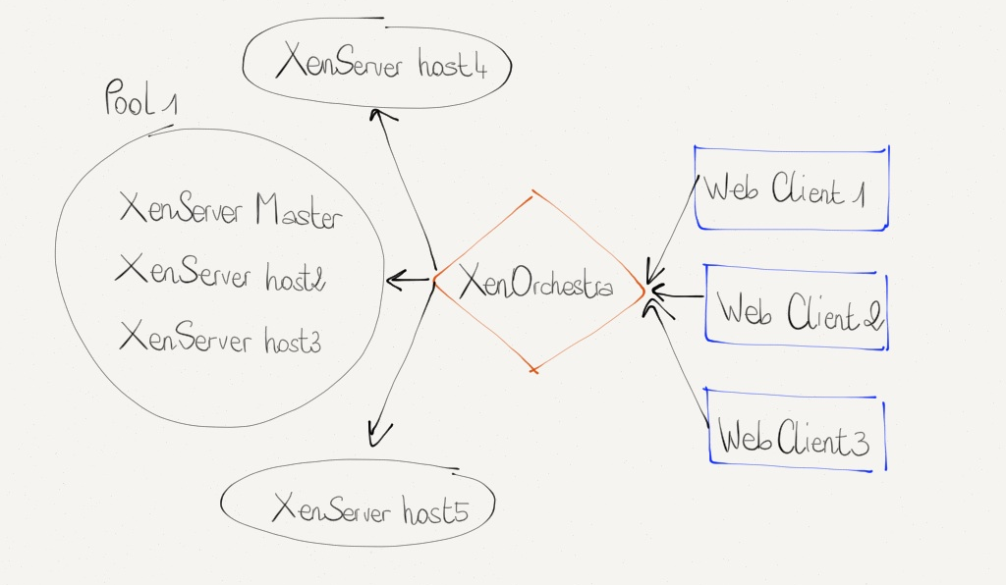
Xen Orchestra : Infrastructure
Gestionnaire de machines virtuelles
XenServer
Xapi
Composé de trois modules :
Xo-server
Xo-web
Xo-CLI

Slide 10
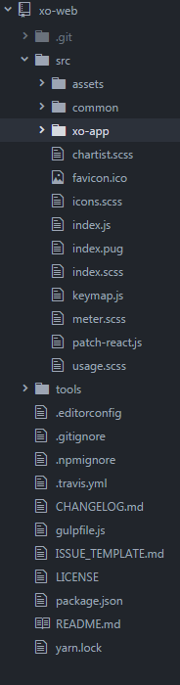
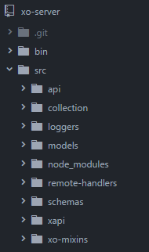
Xen Orchestra : Architecture
Xo-server
Xo-web
Notes:
Xo-server : environnement Node

Slide 11
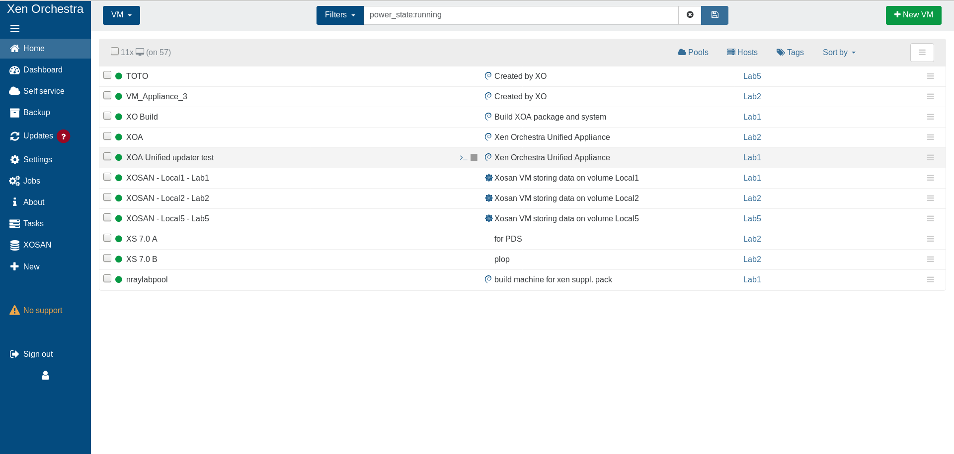
Xen Orchestra : Interface
Notes:
Menu à gauche
L

Slide 12
Gestion des VmGroups

Slide 13
Gestion des VmGroups : Objectifs
Groupe de machine virtuelles
Démarrage et arrêt groupé
Gestion de l’ordre de démarrage
Caractérisé par :
Un label
Une description
La liste des machines contenues dans le groupe
La liste des opérations possibles
La liste des opérations en cours

Slide 14
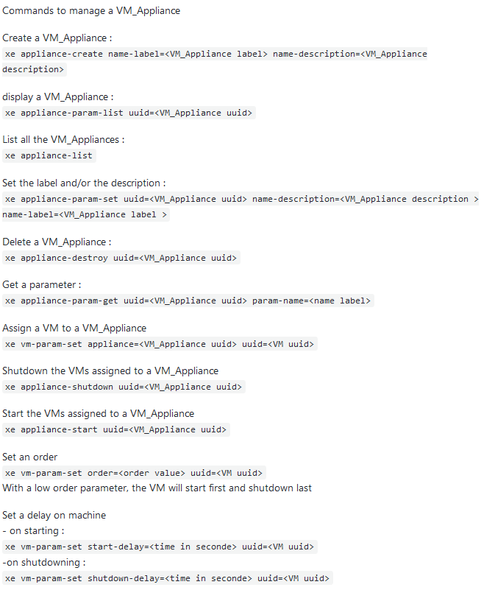
Gestion des VmGroups : test des fonctionnalités

Slide 15
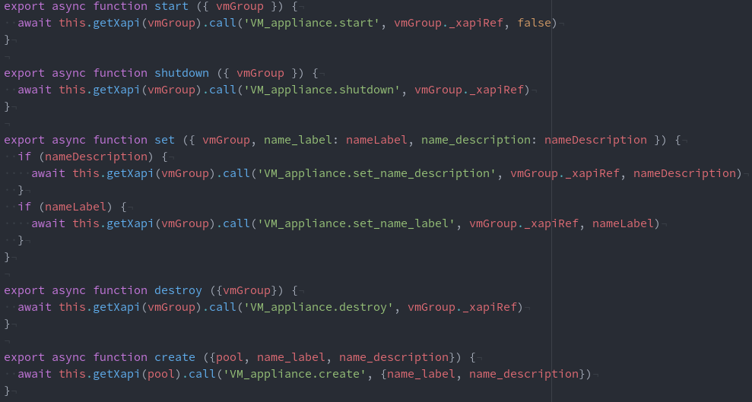
Gestion des VmGroups : Création d’une api

Slide 16
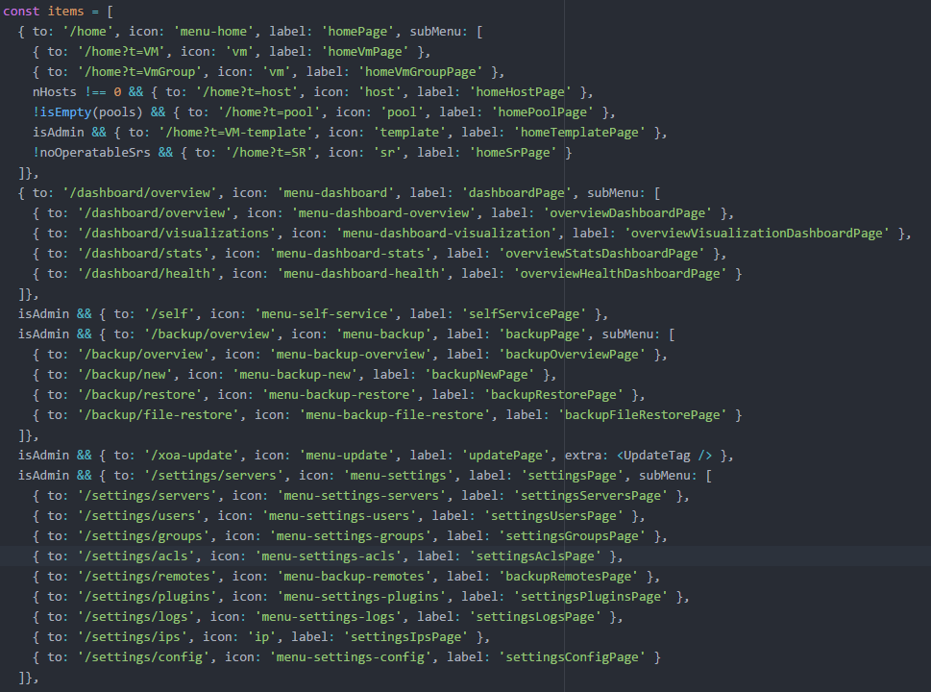
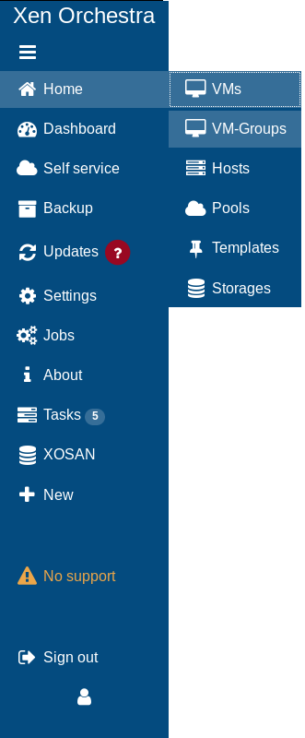
Gestion des VmAppliances : Développement de xo-web
Ajouts au menu

Slide 17
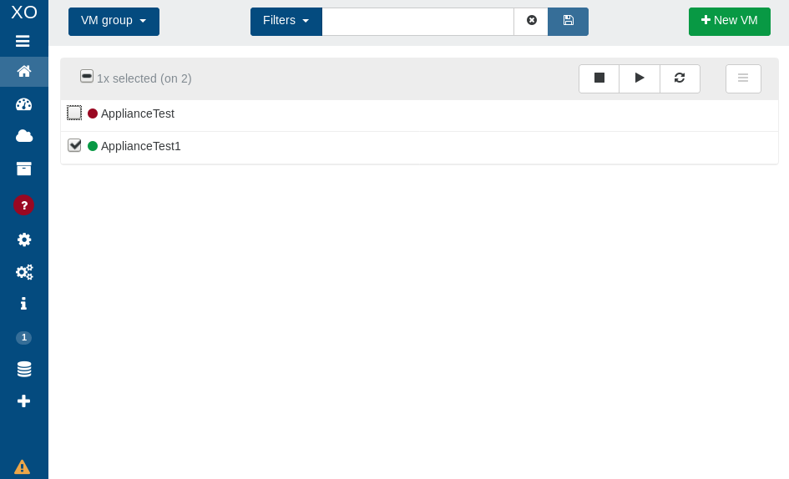
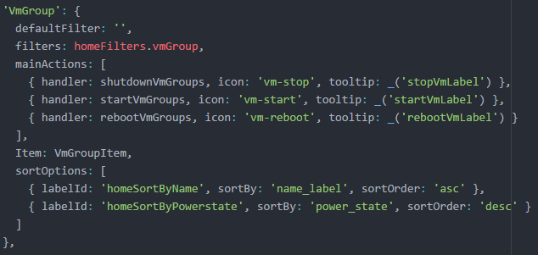
Gestion des VmGroups: Développement de xo-web
Visualisation d’une liste
Notes:
Tableau items
Appliance : appareil

Slide 18
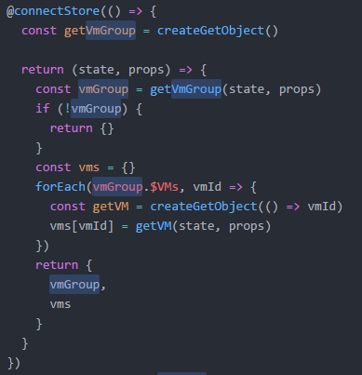
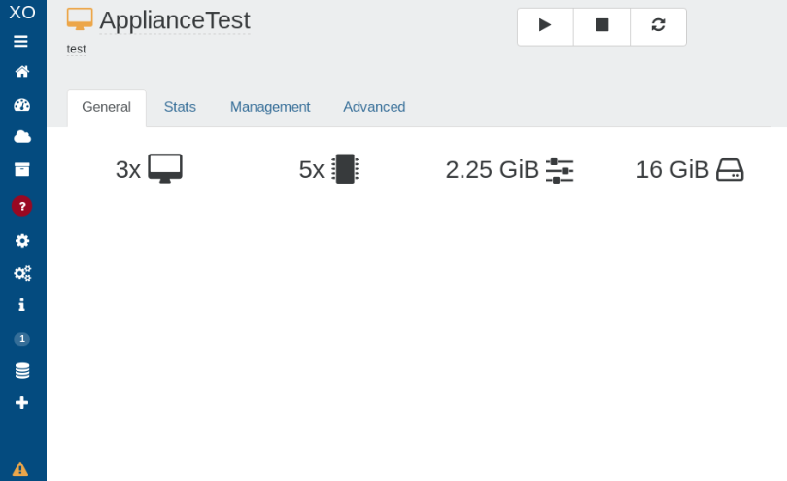
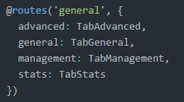
Gestion des VmAppliances : Développement de xo-web
Composant d’affichage et de gestion d’un VmGroup

Slide 19
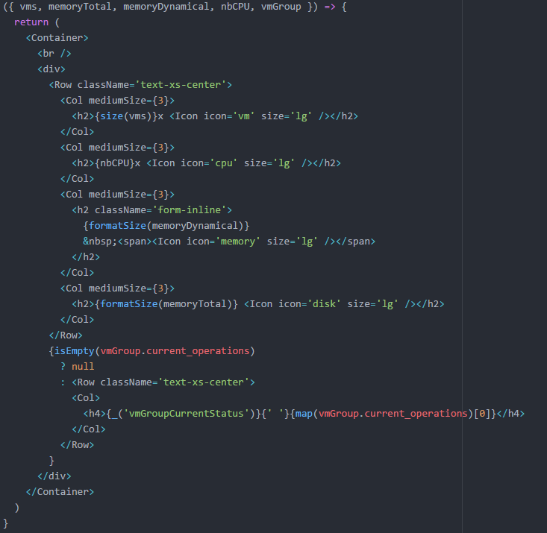
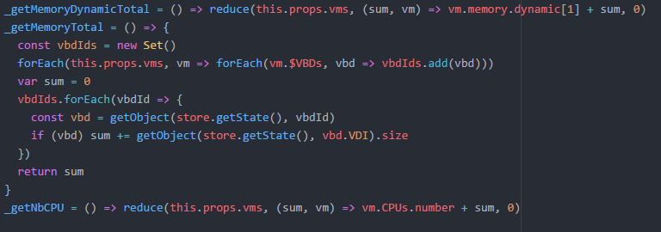
Gestion des VmAppliances : Développement de xo-web
Onglet General

Slide 20
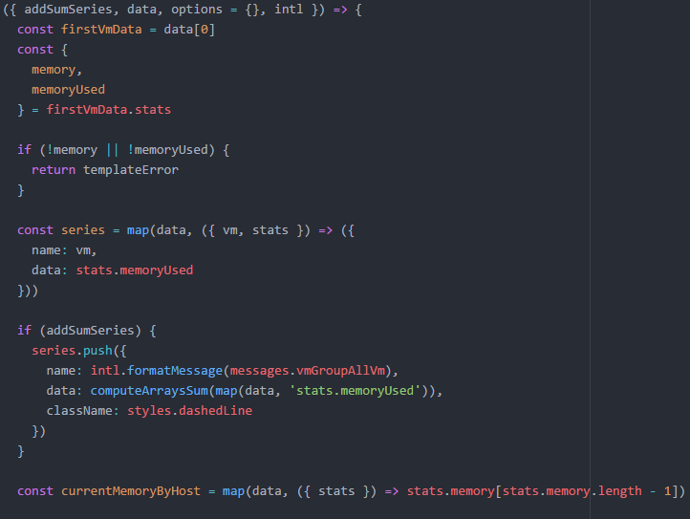
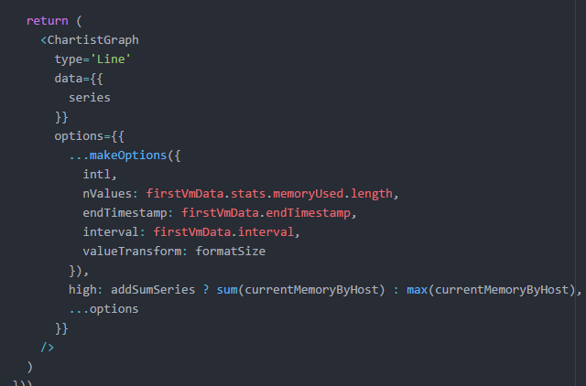
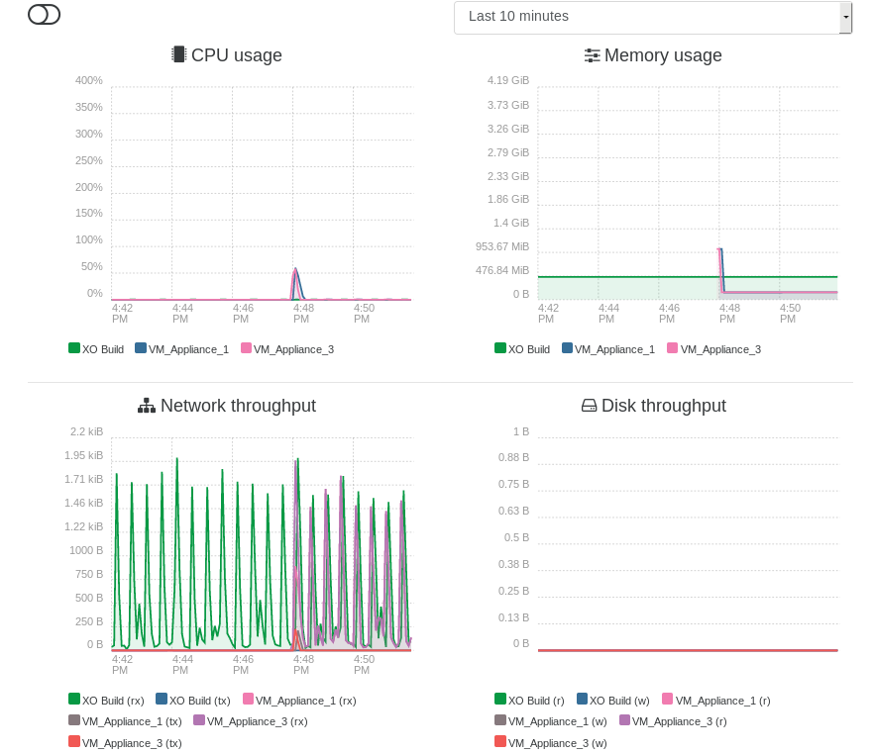
Gestion des VmAppliances : Développement de xo-web
Onglet Stats

Slide 21
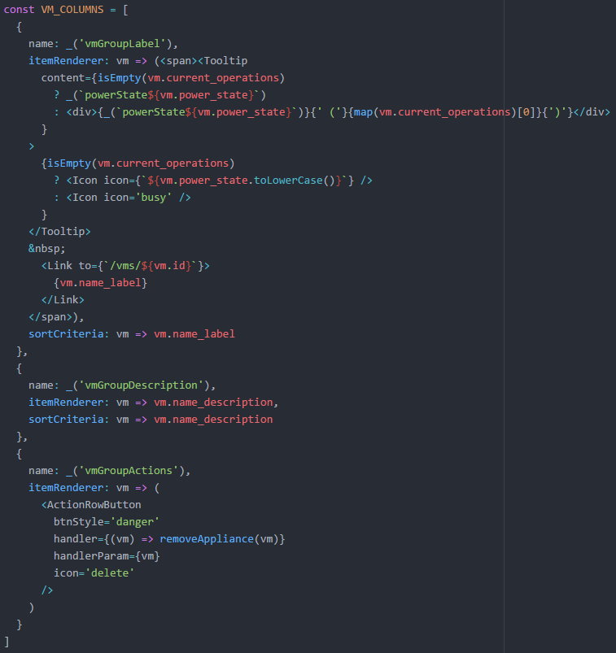
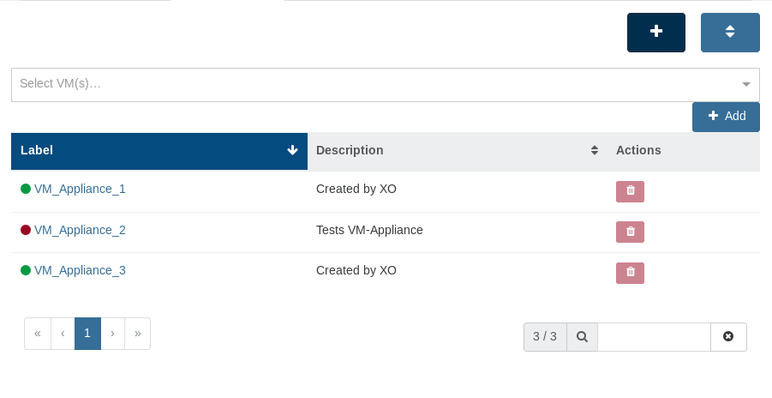
Gestion des VmAppliances : Développement de xo-web
Onglet Management
Notes:
SCREENSHOT MANAGEMENT

Slide 22
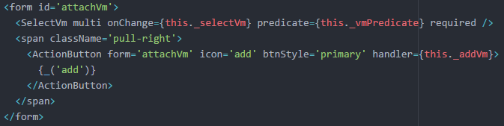
Gestion des VmAppliances : Développement de xo-web
Onglet Management
Notes:
SCREENSHOT MANAGEMENT

Slide 23
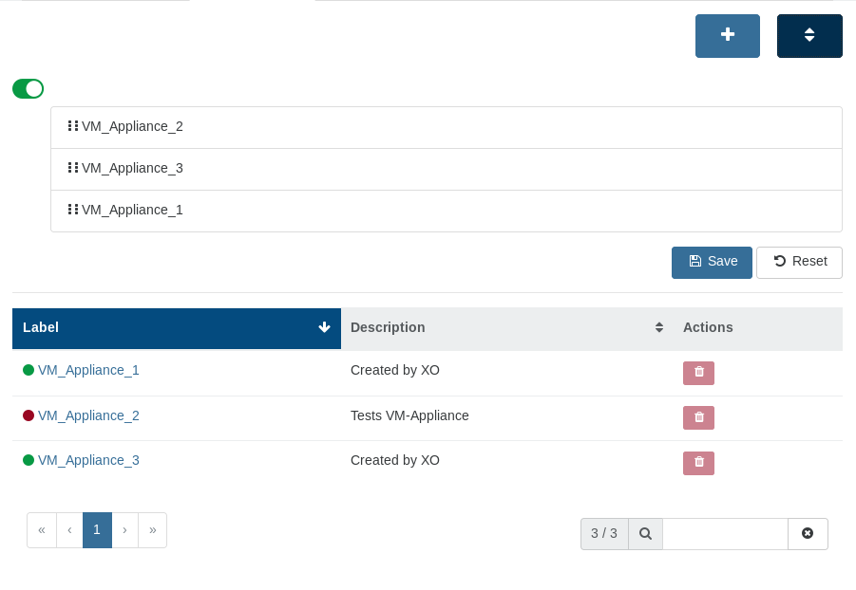
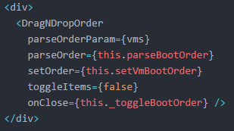
Gestion des VmAppliances : Développement de xo-web
Onglet Management
Notes:
SCREENSHOT MANAGEMENT

Slide 24
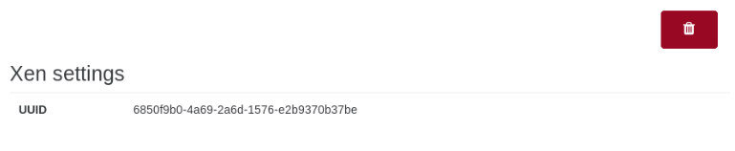
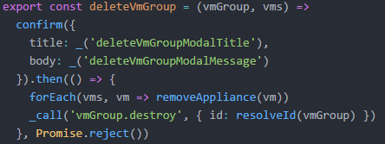
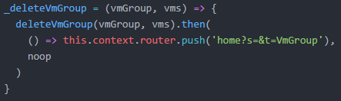
Gestion des VmAppliances : Développement de xo-web
Onglet Advanced

Slide 25
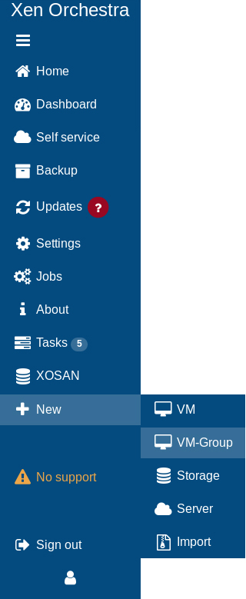
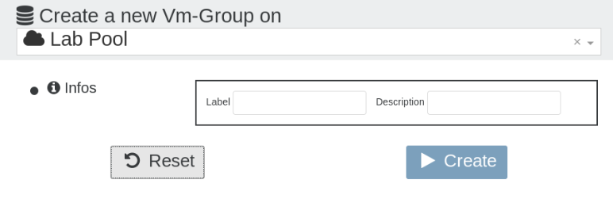
Gestion des VmAppliances : Développement de xo-web
Création d’un VmGroup
Notes:
Ajout au menu + formulaire

Slide 26
Démonstration

Slide 27
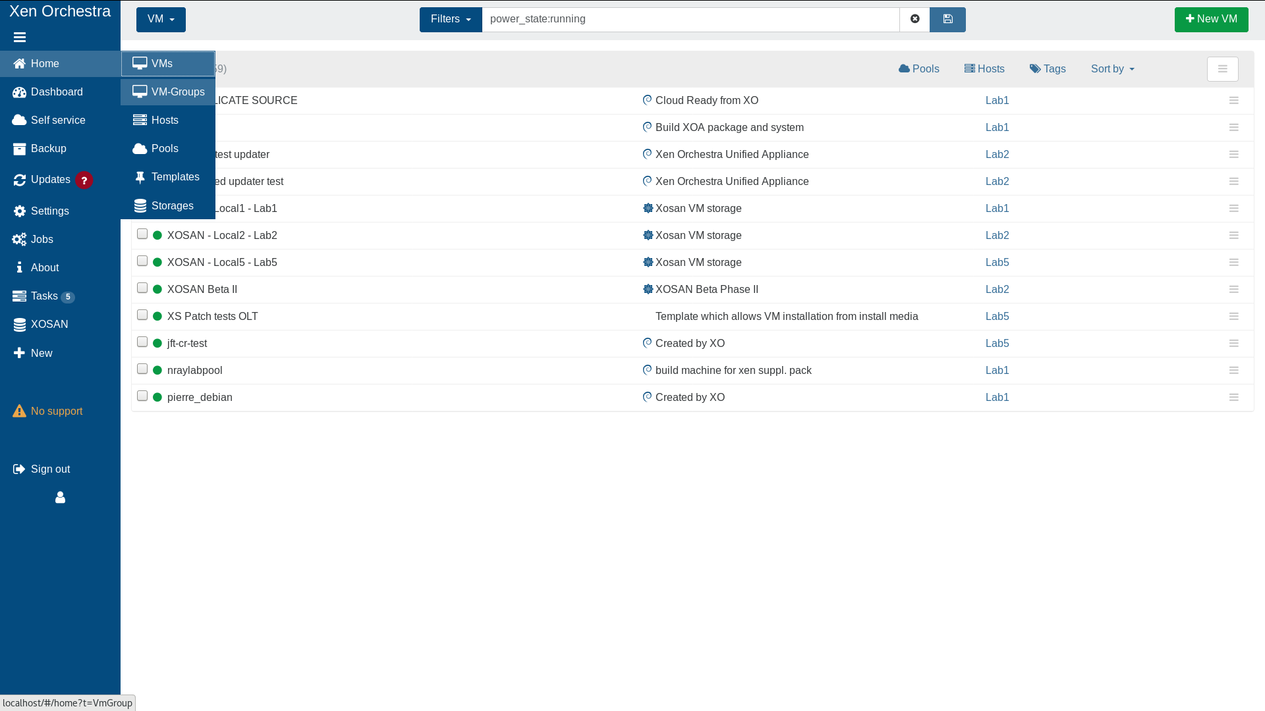
Démonstration

Slide 28
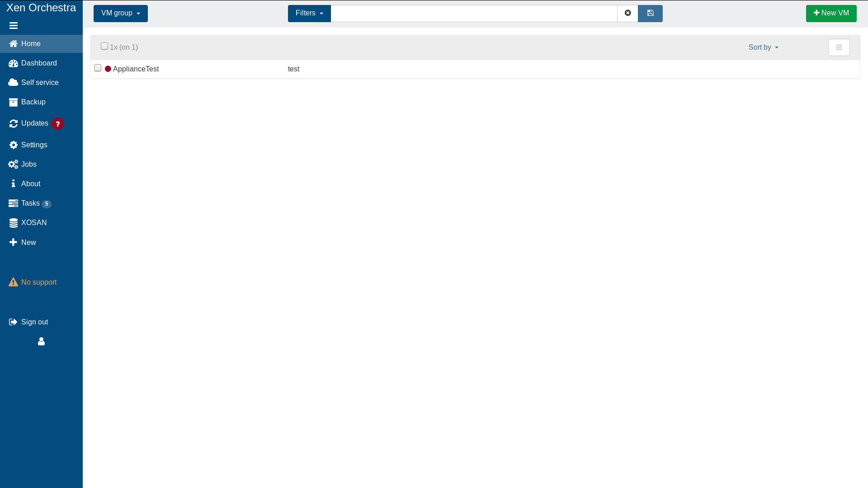
Démonstration

Slide 29
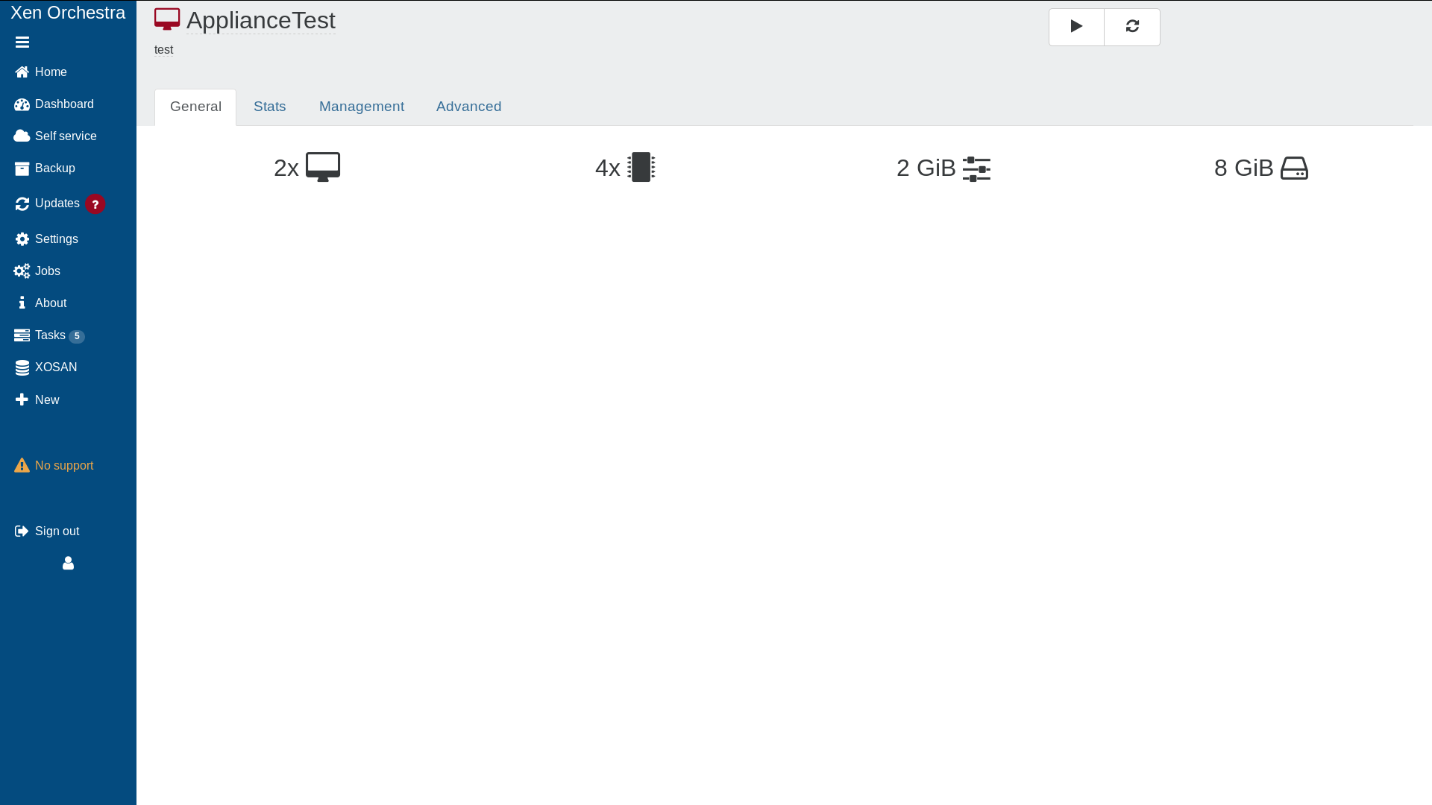
Démonstration

Slide 30
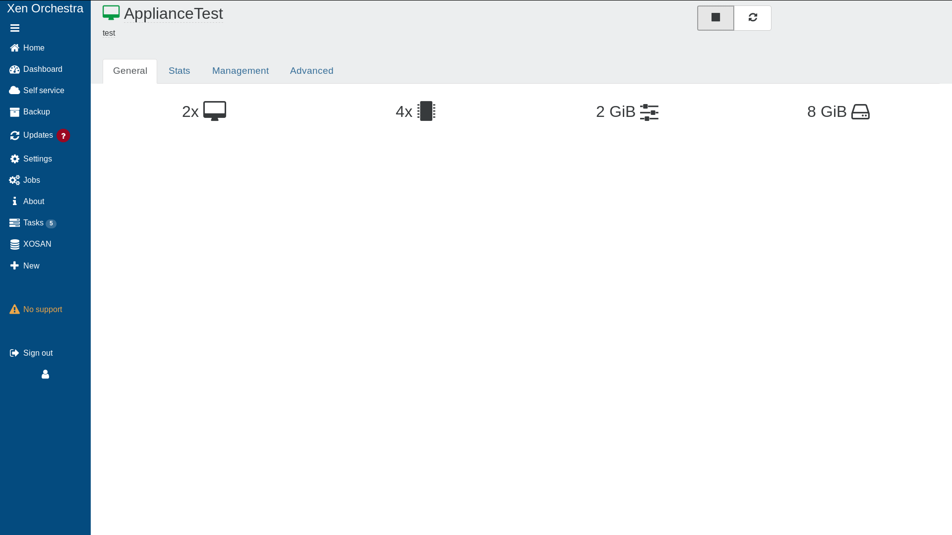
Démonstration

Slide 31
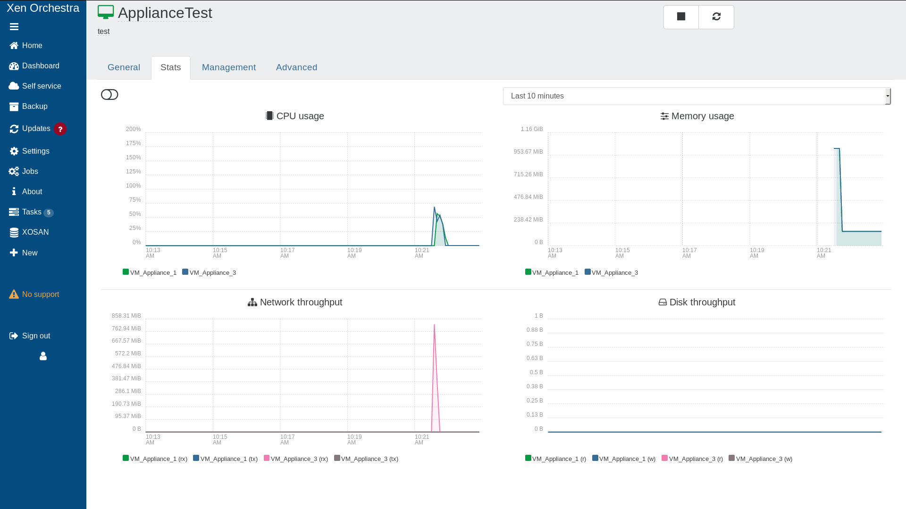
Démonstration

Slide 32
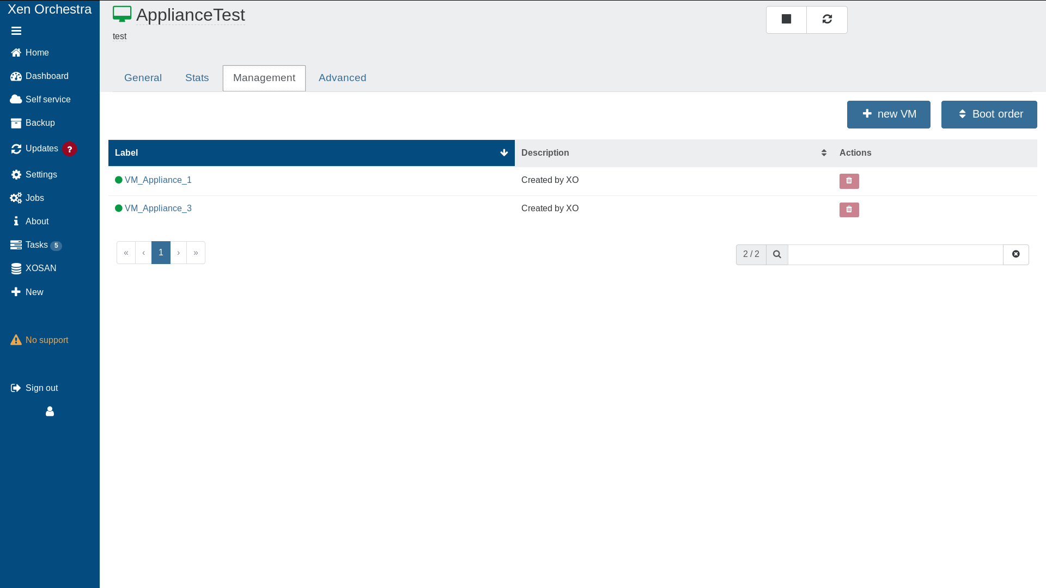
Démonstration

Slide 33
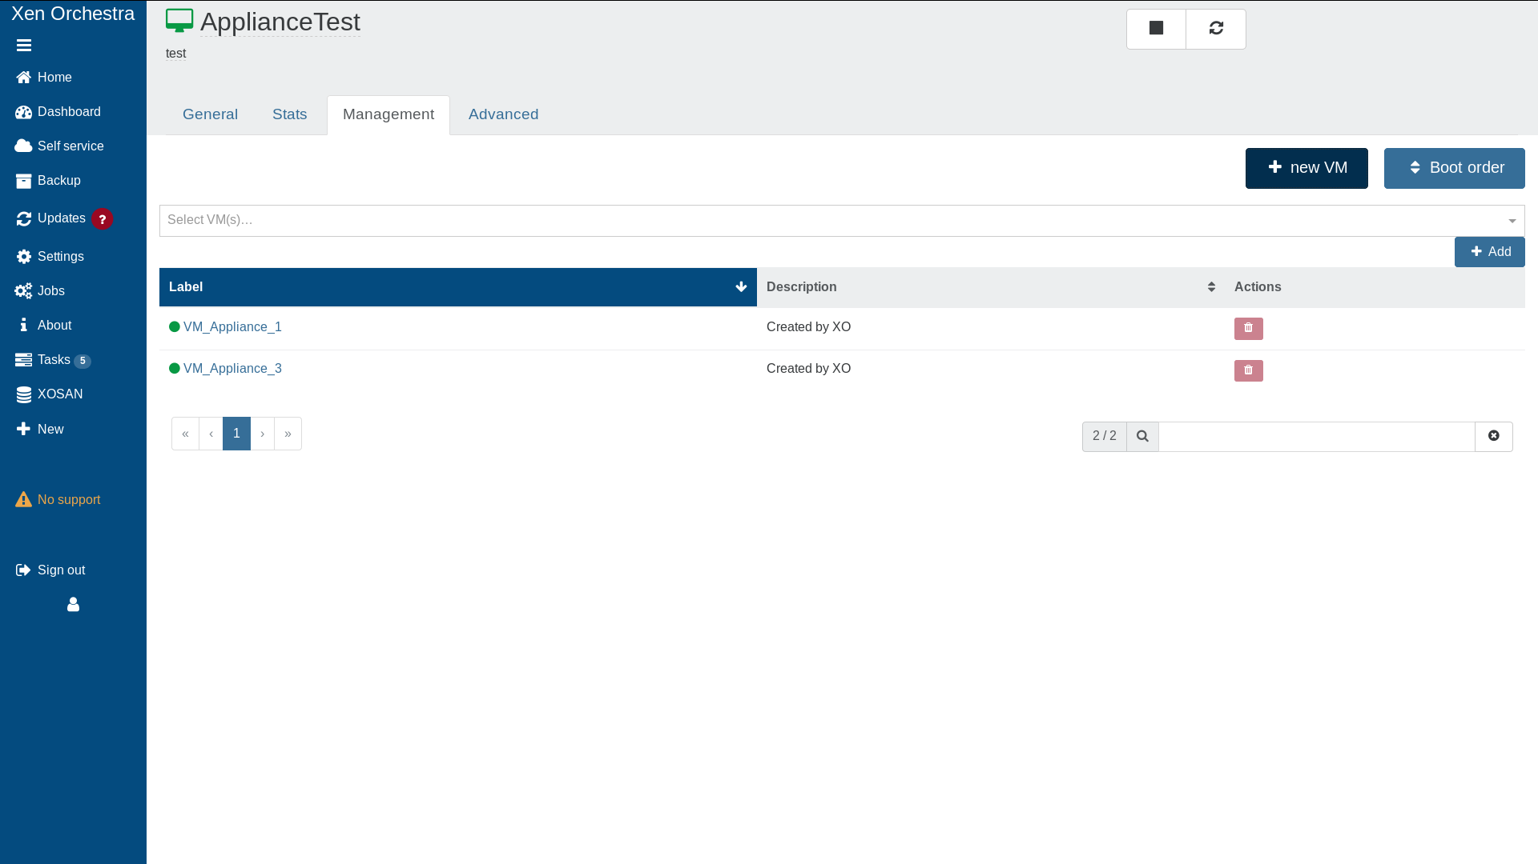
Démonstration

Slide 34
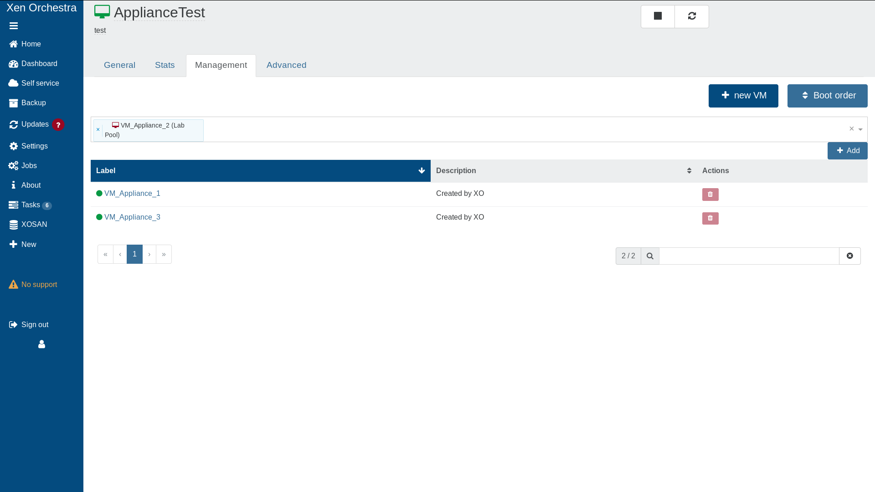
Démonstration

Slide 35
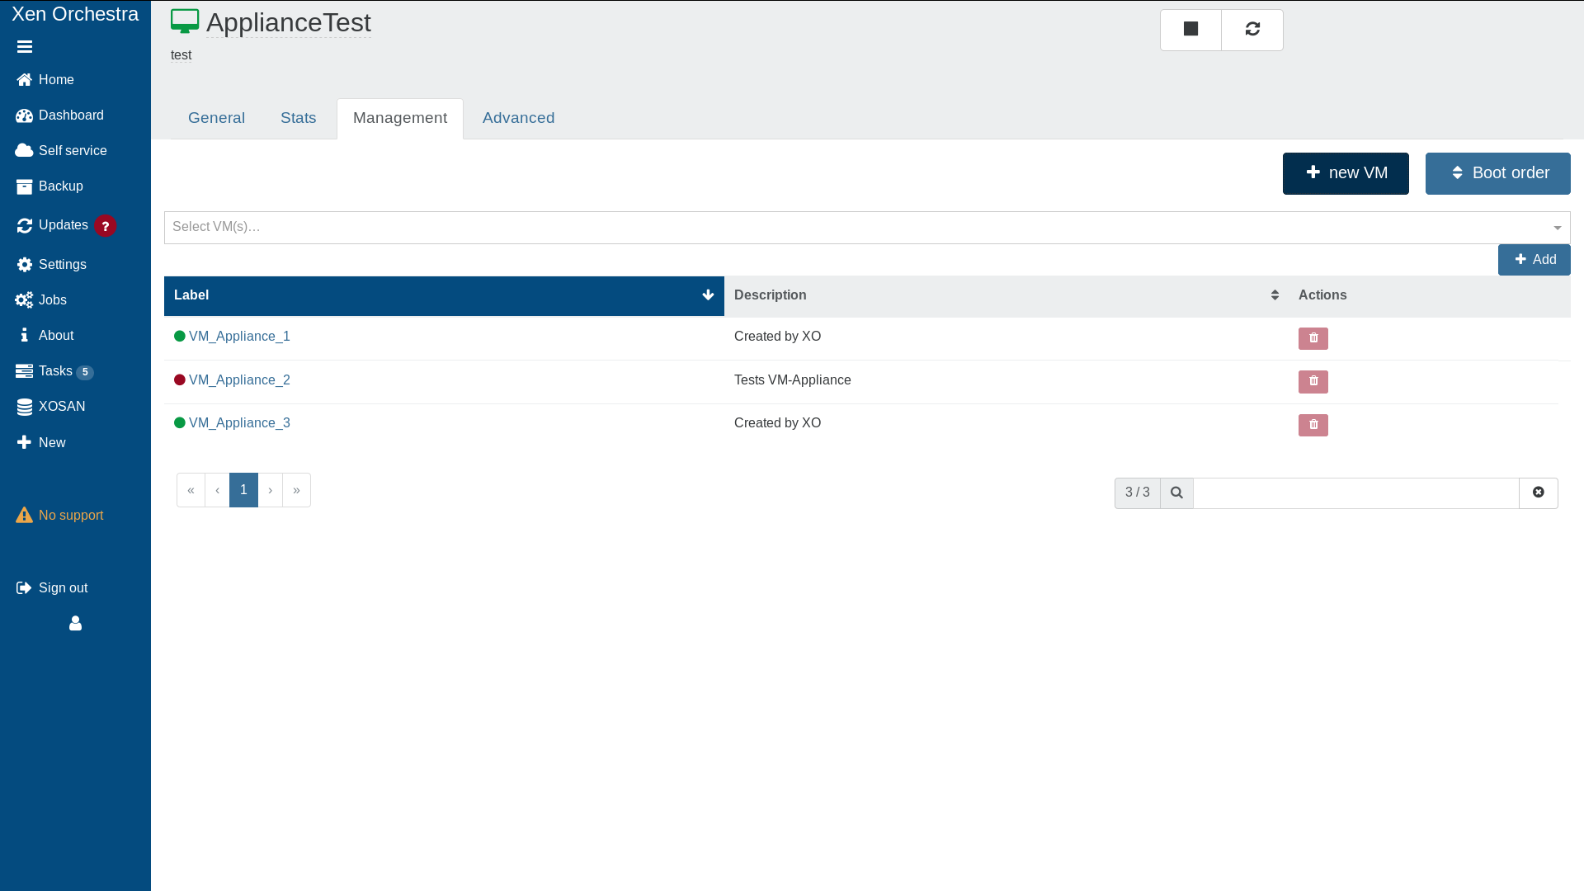
Démonstration

Slide 36
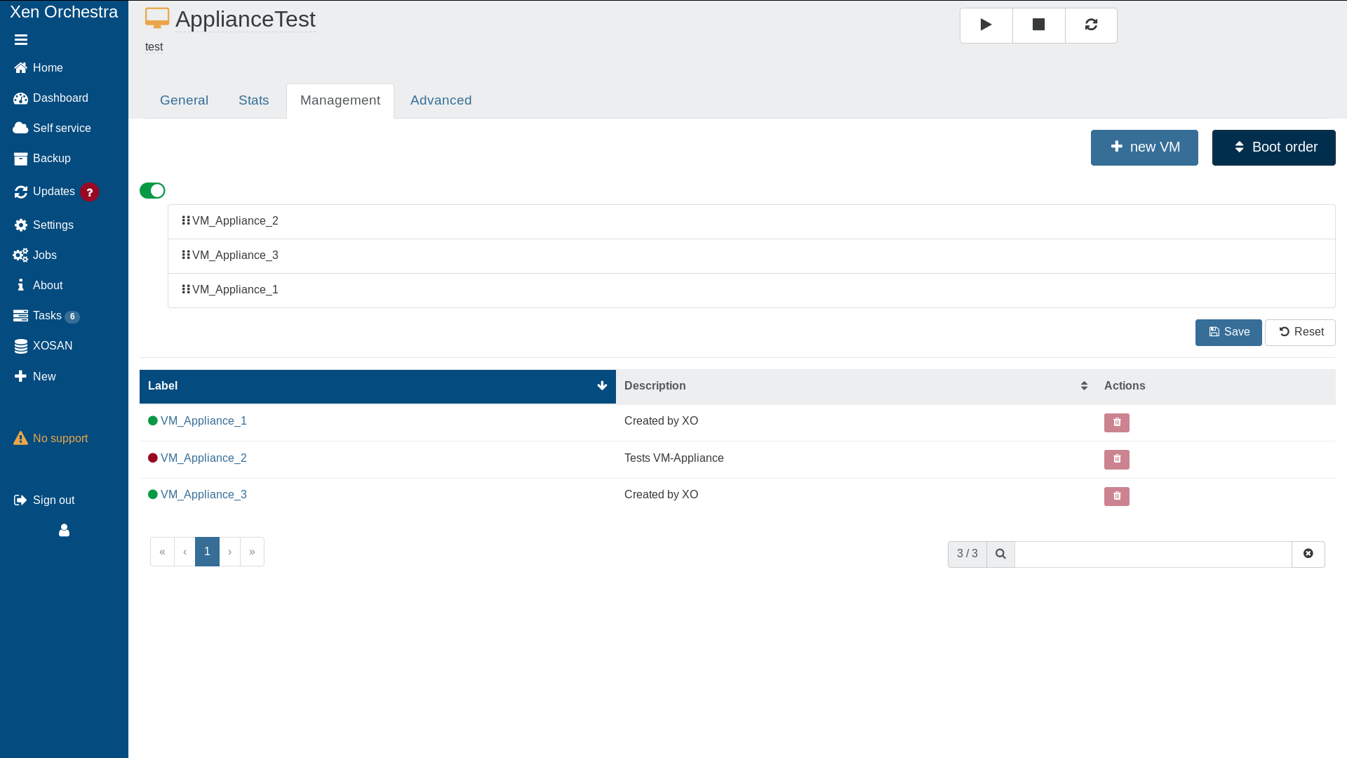
Démonstration

Slide 37
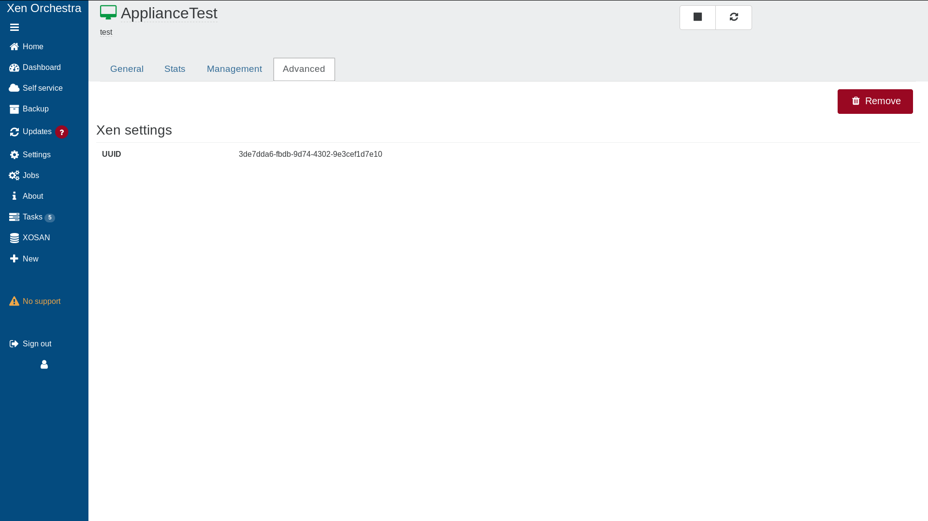
Démonstration

Slide 38
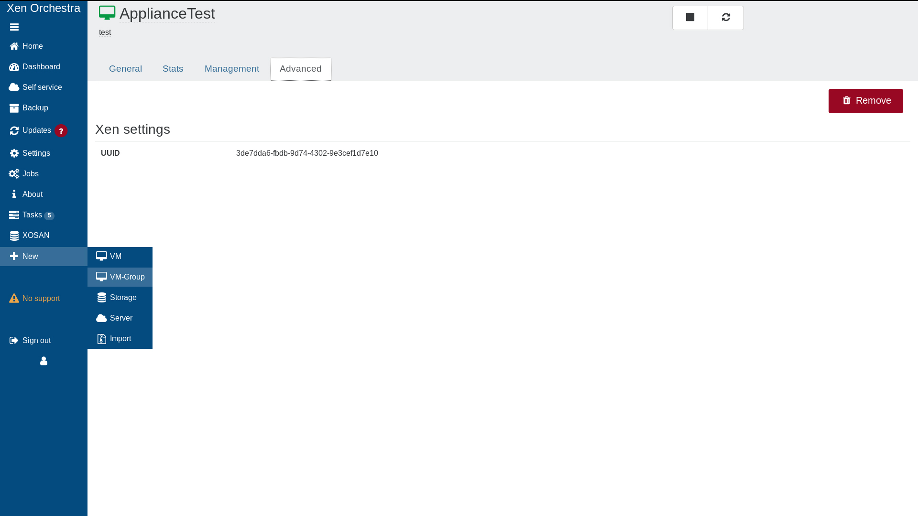
Démonstration

Slide 39
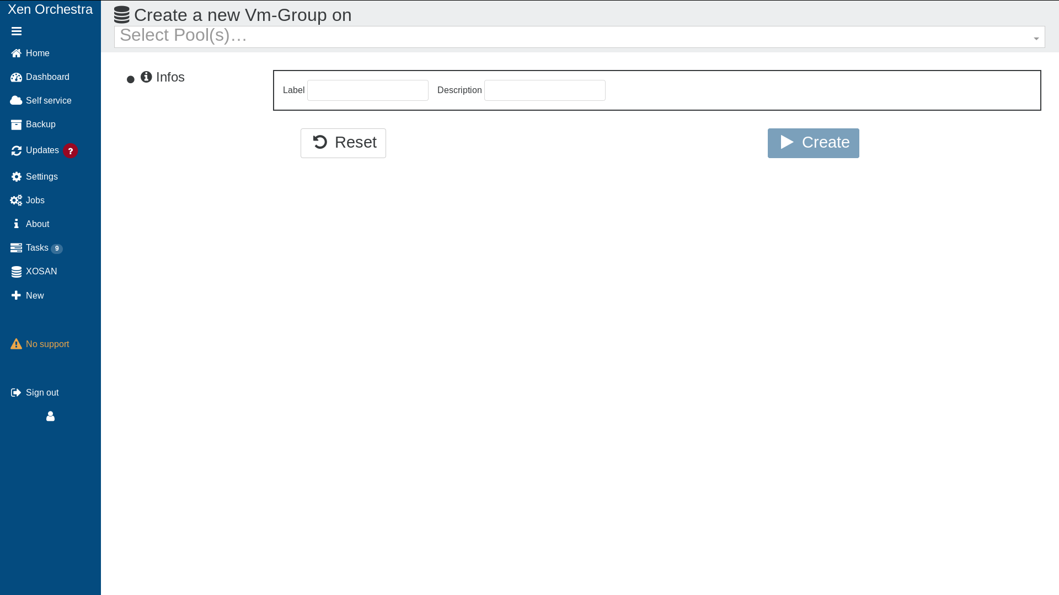
Démonstration

Slide 40
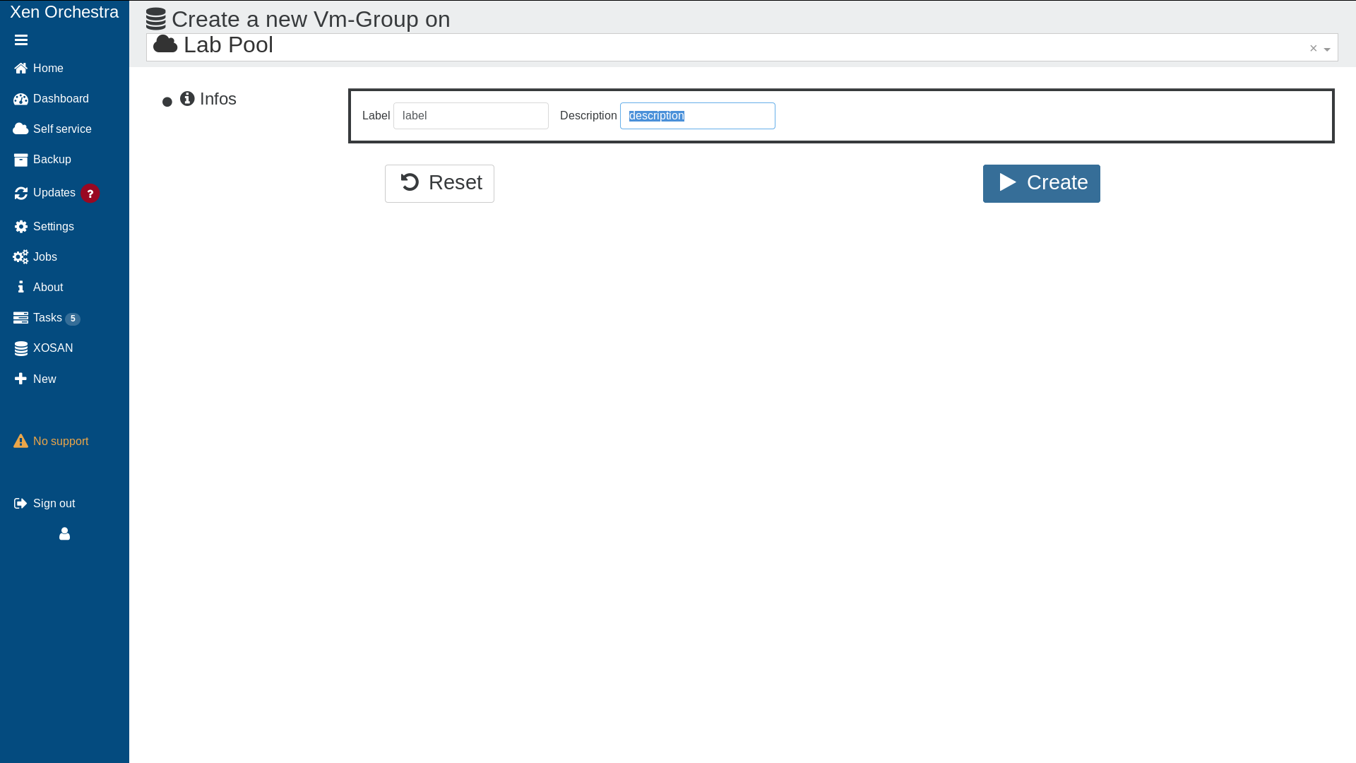
Démonstration

Slide 41

Démonstration

Slide 42
Conclusion
Prise en main de React et ES6
Découverte de la technologie Xen
Concrétisation des notions de server et de client

